Slide 1

Ahogy neked tetszik

Slide 2
Mindenki szeret jól kinézni
Egy szép és kényelmes ruhában jobb a közérzetünk és szívesebben mutatkozunk mások előtt
Manapság ahhoz, hogy találjunk egy nekünk szimpatikus terméket rengeteg üzletet be kell járnunk és akkor sem biztos, hogy találunk megfelelőt
Ebben segít a MyStyle

Slide 3
Az ötlet
Édesanyámmal tucatszámra jártuk az üzleteket egy-egy kabát, farmer vagy póló vásárlásakor
Nem találhatjuk meg mindenből a megfelelőt egy boltban
A MyStyle éppen ezt hivatott megoldani
Az összes létező ruhanemű
Magas minőségben
A vásárló igényei alapján
Egy helyen
Tényleg lehetetlen feladatról van szó?

Slide 4
MyStyle mint üzlet
Cégünk személyre szabott ruhákat gyárt a vásárló igényeinek és elképzelésének megfelelően
Magas minőségű anyagokból, a versenytársaknál alacsonyabb áron
Profi tervezőkkel és varrókkal dolgozunk
A weboldalunkon megtalálható tervező alkalmazás lehetővé teszi az online vásárlást
A honlapon megtalálható, eddig legyártott tervek is megvásárolhatóak

Slide 5
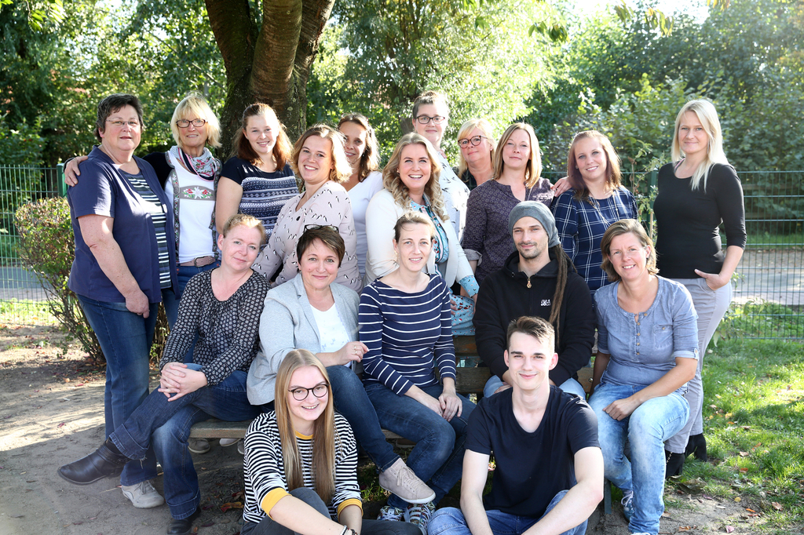
A csapatunk
Budapesti üzletünkben jelenleg 18 alkalmazott dolgozik:
10 tapasztalt varrónő
3 festő
2 szabómester
2 adminisztrátor
1 recepciós
Az alkalmazottak számát a megrendelések számával egy ütemben növeljük

Slide 6
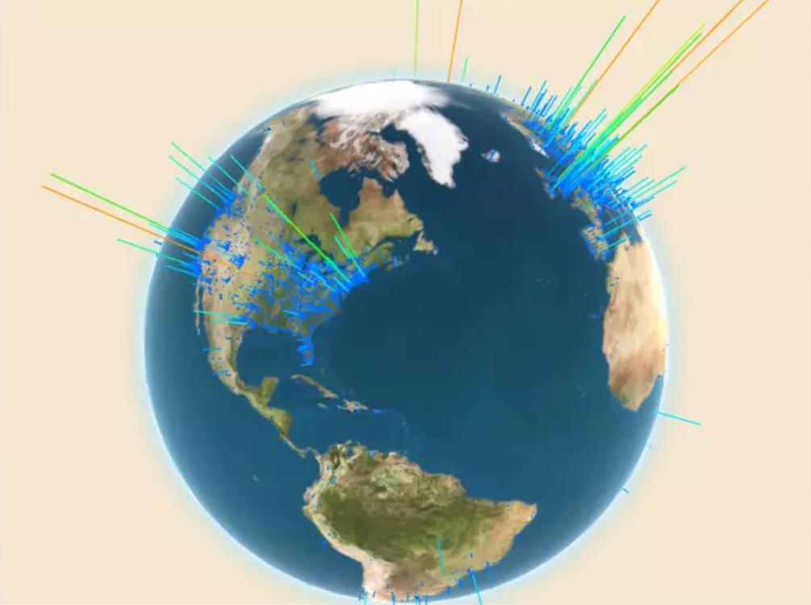
Piaci lefedettség
Üzletünk célközönsége legfőkképpen a fiatal felnőtt és a teenager korosztály. Emellett egyetlen Budapesti boltunk még csak Magyarország lakosságának egy kis százalékát tudja kiszolgálni.
Magyarország
Európa országai
A Világ nagy része

Slide 7
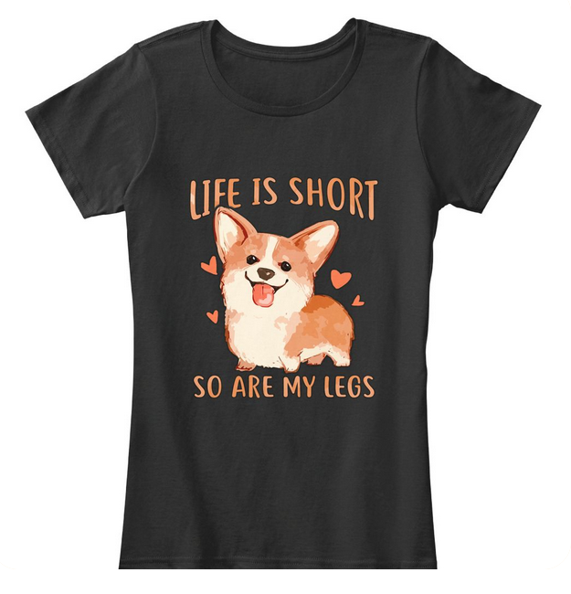
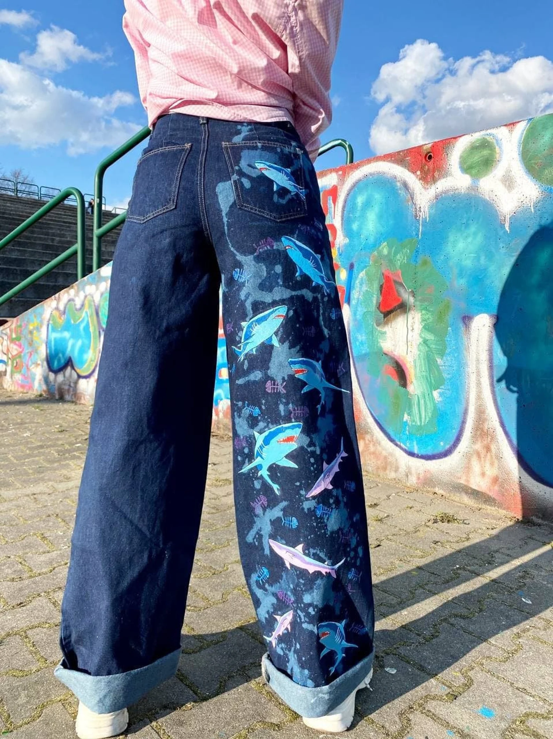
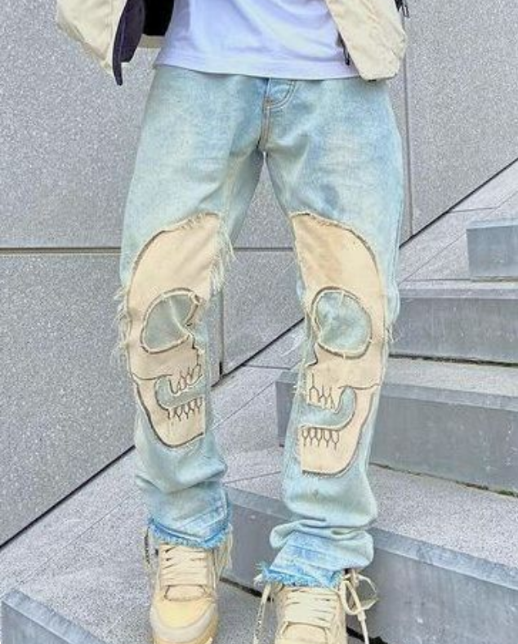
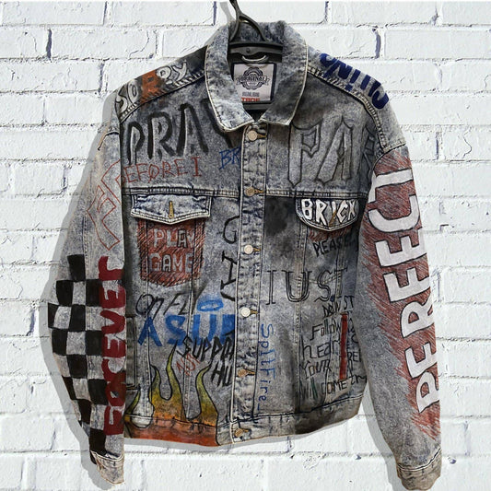
Célközönség
Legfőképpen fiatalok (15 – 30 éves korosztály)

Slide 8
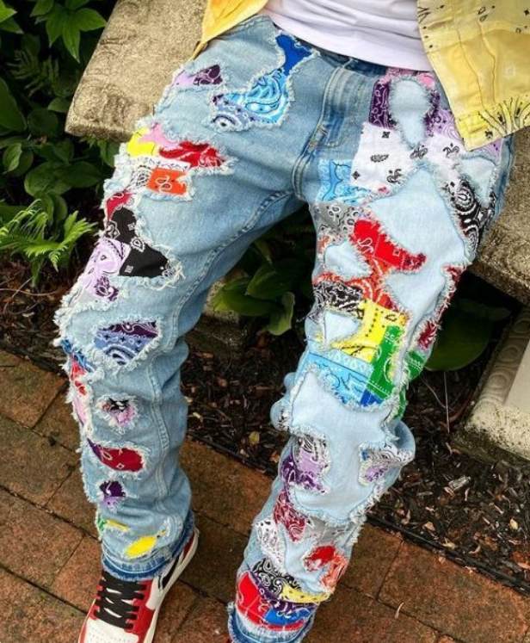
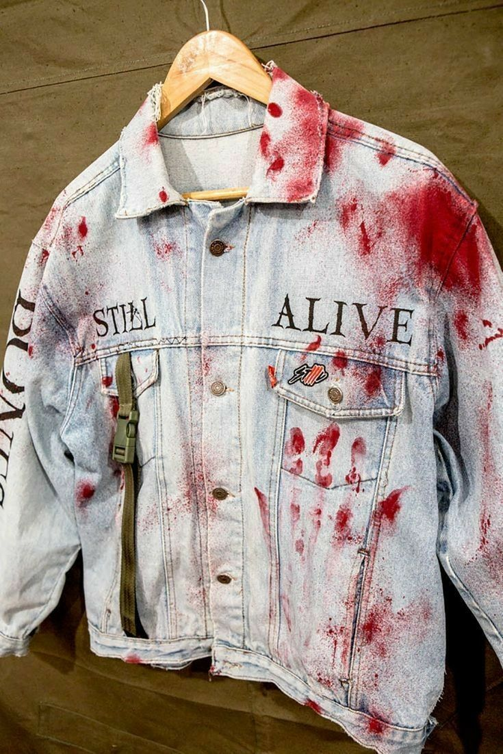
Hol vannak a versenytársak?
A varrodákat és ruházati üzleteket tekinthetjük a cég versenytársainak
Viszont ezek kínálata elmarad a MyStyle sokszínűsége mellett
Az egyszerűektől a már-már műalkotásnak nevezhető darabokig

Slide 9
A cég növekedése

Slide 10
Hogyan tovább?
A márka népszerűsítése:
Terjeszkedni szeretnénk, több üzletet létesíteni nagyobb vásárlóbázis érdekében (Veszprém, Szeged)
Egyre több helyen reklámozni szeretnénk a boltot (YouTube, óriásplakátok, Facebook)
Szeretnénk részt venni különböző bemutatókon
Távoli célok:
Megjelenés a külföldi piacokon
Prémium minőségű ruhadarabok gyártása és értékesítése

Slide 11
Kiadások
A jelenlegi 50 milliós kezdőtőkénk elég a vállalkozás felfuttatásához, viszont a márka levédetésének díja hátráltatja terjeszkedésünket a piacon.
Fő költségeink:
Telephely ára
Szükséges eszközök ára
Dolgozók fizetése
Anyagköltség
Reklámoztatás

